Slide 1
Тема исследовательской работы: «Четырехмерное пространство.»
Работу выполнил: Углунц Тигран,
ученик 9 «Б» класса МБОУ лицея № 16
г. Ставрополя.
Руководитель : Киреева Н.А. – учитель математики высшей категории!

Slide 2
В своей работе я выделил:
Объектную область исследования: математика
Объект исследования: Геометрия
Предмет исследования: Пространства
Тему исследования:
Четырехмерное пространство

Slide 3
Цель исследования: Расширить свои знания о пространствах и измерениях, шагнув за рамки школьной программы!
Задачи, решаемые в процессе исследования:
1- Обобщить уже известные нам сведения о координатах;
2- Рассмотреть принципы построения фигур в четырехмерном пространстве.
3- Практическое применение четырехмерного пространства.

Slide 4
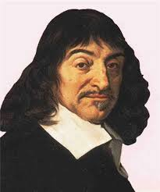
Рене Декарт
Рене Декарт французский
ученый основоположник
аналитической геометрии
и создатель декартовой
системы координат.

Slide 6
Декартова система координат.

Slide 7
Итак, построение…

Slide 8
Четырехмерные фигуры: вращение тессеракта

Slide 9
Четырехмерный треугольник

Slide 10
Фигура тора Клиффорда

Slide 11
Четырехмерные многоугольники

Slide 12
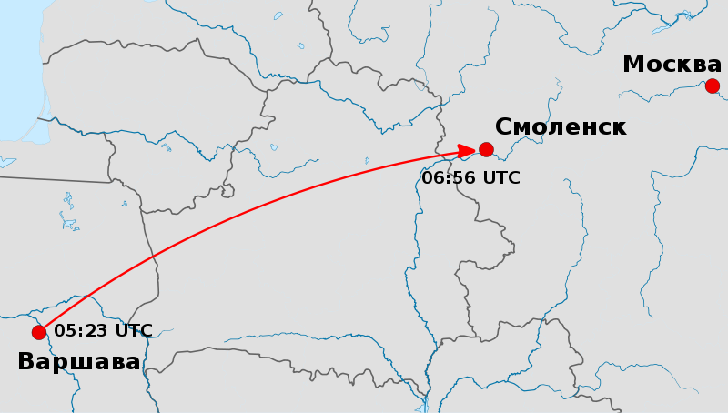
Четырехмерная геометрия в нашей жизни
Траектория полета самолета

Slide 13
Двигатель автомобиля

Slide 14
Продолжайте изучать математику и интересоваться научными фактами!

Slide 15
До новых встреч!

